Slide 1
Verinin betimlenmesi I
Doç. Dr. Kübra Atalay Kabasakal

Slide 2
FREKANS TABLOLARI
İstatistiksel analizlerin amaçlarından biri verinin yeniden düzenlenerek daha iyi anlaşılmasını sağlamaktır.
Veriyi düzenleme yollarından birisi frekans tablosu oluşturmaktır.
Frekans tabloları değişkenin her bir kategorisinde kaç kişi olduğunu gösterir
Frekans tablosu oluşturmak için:
Verideki olası tüm değerler listelenir (Genelde küçükten büyüğe)
Her bir değer için kaç birey olduğu hesaplanır
Her bir grup için yüzde hesaplanır

Slide 3
20 öğrencinin sınav kaygısı ölçeğinden elde ettikleri puanlar aşağıdadır. Puanlara ilişkin frekans tablosu oluşturunuz
11, 10, 11, 11, 12, 10, 11, 12, 12, 13, 13, 12, 14, 12, 12, 11, 10, 12, 14, 13
Değerler | Frekans (f) | Oran (p=f/N) | Yüzde %=p*100 | Kümülatif yüzde
Frekans yerine yüzde kullanmanın avantajı nedir?

Slide 4
Kümülatif/Toplamalı yüzde (Cummulative percent):
Belirli bir puan ve altında yer alan bireylerin yüzdesidir.
Bu bilgiyi bireylerin gruba göre yerini tanımlamak için kullanabiliriz.
Yüzdelik sırası (Percentile Rank):
Kümülatif yüzde bazı yerlerde yüzdelik sırası olarak da kullanılır.
13 puanın yüzdelik sırası %90’dır
Yüzdelik (Percentile):
Eğer bir puan yüzdelik sırasına göre tanımlanıyorsa o puana yüzdelik denir. (the score associated with a particular percentile)
%75 lik yüzdelik sıraya karşılık gelen puan 12’dir.

Slide 5
Grup Frekans tabloları
Elimizdeki veri sayısı fazla ve değişim aralığı çok geniş olduğunda ham puana dayalı bir frekans dağılımı tablosu hazırmak yerine verileri gruplandırarak bir tablo oluştururuz.
Grup frekans tablosunu oluştururken dikkat edilmesi gereken noktalar:
Tabloda yeteri kadar sayıda aralık bulunmalıdır.
Tablonun kolay anlaşılır olabilmesi için aralık genişliği (katsayısı) kolay sayılabilir bir sayıdan (2, 5, 10, 20 gibi) oluşmalıdır.
Her bir aralığının alt sınırı aralık genişliğinin çarpmaya göre katı olmalıdır. Örneğin aralık genişliği 10 ise aralıklar 10,20,30, 40 şeklinde başlamalıdır.
Aralık genişliği sabit olmalıdır. Aralıklar bütün puanları kapsayacak şekilde olmalı ve aralarında boşluk veya çakışma olmamalıdır (herhangi bir puan yanlızca bir aralığa dahil olmalıdır).

Slide 6
Grup Frekans tablosu oluşturmak için:
Aralık genişliğine (Basit sayılar 5 ve 10 gibi)karar verin
Her bir aralığın üst ve alt sınırlarını belirleyin
Her bir aralıkta kaç birey olduğunu hesaplayın.

Slide 7
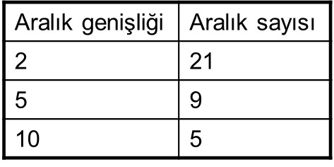
N=25
Sınav notları: 82, 75, 88, 93, 53, 84, 87, 58, 72, 94, 69, 84, 61, 91, 64, 87, 84, 70, 76, 89, 75, 80, 73, 78, 60
Değişim aralığını (ölçümlerin en büyüğü ile en küçüğü arasındaki fark) hesaplama: 94-53=42
Aralık sayısını ve genişliğini belirleme: aralık sayısı yaklaşık on tane olmalı ve aralık genişliği basit bir sayı olmalı

Slide 8
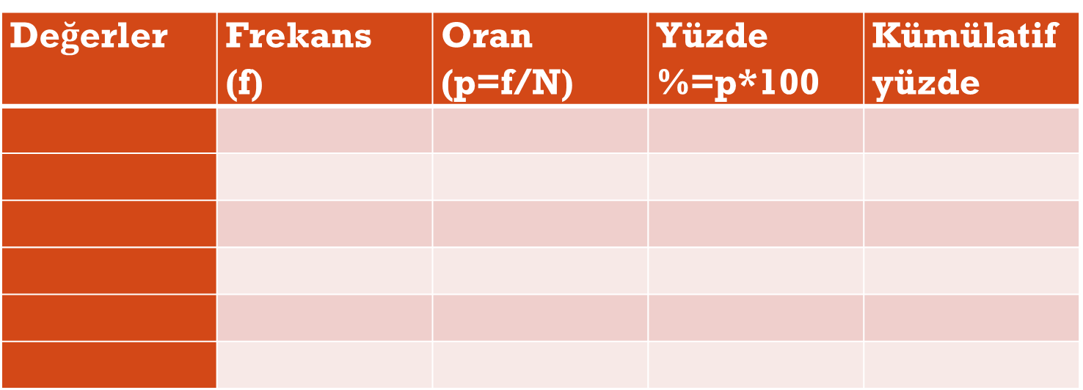
Sınav notları: 82, 75, 88, 93, 53, 84, 87, 58, 72, 94, 69, 84, 61, 91, 64, 87, 84, 70, 76, 89, 75, 80, 73, 78, 60
Aralık genişliği: 5
Maksimum:94 Minimum:42

Slide 9
Frekans dağılımı-grafikler
Neden grafik kullanmalıyız?
Ham verilerle görülmesi zor olan bilgileri ortaya çıkarmak
İlişkileri ve farklılıkları ortaya koymaya yardımcı olur
Örneklemi anlamamıza yardımcı olur
İki önemli özellik
İsimlendirme: Yorumlamayı kolaylaştırır.
Ölçekleme:
Tüm değerler grafikte yer almalı
Değerler grafiğin üçte ikisini kaplamalı
Ölçek grafikteki değerleri okunmasına olanak sağlamalı

Slide 10
Örnek: Aşağıdaki tabloda günün belirli zamanları ve bu zamanlarda hava sıcaklığı (F) verilmiştir.
X, time | Y, temperature (ºF)
6 | 52
10 | 58
14 | 66
18 | 61
20 | 55
2 | 54

Slide 12
Çubuk/Sütun Grafikleri
Hangi tür veriler için kullanılır?
Nitel: sıralı veya sırasız
Do you have shortage of computer software? (TIMSS 2015 USA data)

Slide 13
Histogram
Hangi tür veriler için kullanılır?
Nicel: sürekli veya süreksiz
Histogramın özellikleri
Genellikle 8-12 eşit bölünmüş aralıktan oluşur
Her bir sütunun yükseklği o kategorideki kişi sayısını verir
Ölçek genellikle sürekli olarak kabul edilir.
Bar genişliği ölçümün gerçek sınır değerini kapsar. Yani birbirine komşu olan barlar arasında hiç boşluk yoktur.

Slide 14
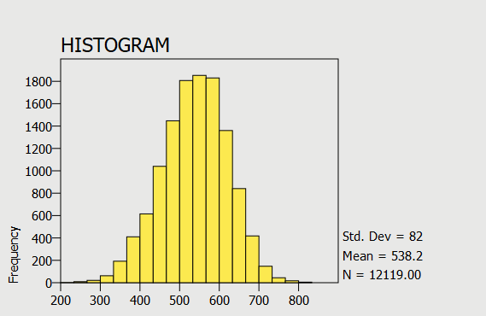
TIMSS 2015 MATEMATİK PUANLARI-ABD

Slide 15
EVREN DAĞILIMLARI İÇİN GRAFİKLER
Evrende her bir puandaki bireylerin frekanslarını bilemeyebiliriz. Bunun yerine göreli frekanslarını bilebiliriz (Oranlarını).
Pürüzsüz eğri: Eğer bir evrendeki veriler aralık ve oransal ölçekle ölçülmüş sayısal değerleri içeriyor ise frekans dağılımı grafiğini histogram veya poligondaki gibi kesikli bir şekilde değil pürüzsüz bir eğri şeklinde çizeriz. Böylece gerçek frekansı temsil eden noktaları birleştirmek yerine iki ardışık değer arasındaki göreli değişimi göstermiş oluruz.

Slide 16
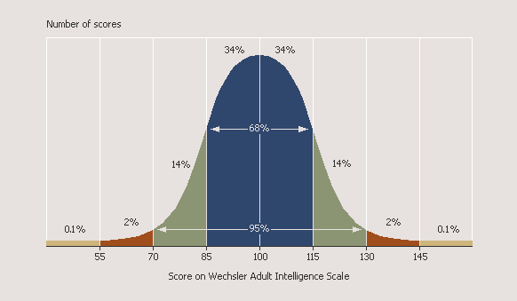
Normal Dağılım (Gauss Dağılımı):
Matematiksel bir formülle tanımlanan çan şeklinde bir eğri

Slide 17
Bir dağılımın şekli
Üç temel özellik
Şekli: Simetrik veya çarpık
Merkezi: Dağılımın merkezi olan yer
Değişkenliği: Puanlarının değişkenliği

Slide 18
Frekans Dağılımının Şekli
Simetrik dağılım: Veri değerleri ortanca değerinin altında ve üstünde aynı şekilde dağıldığı durumda simetrik bir dağılım söz konusudur. Yani dağılımın ortasından bir çizgi çizildiğinde dağılımın bir tarafı diğer tarafının aynısıdır.

Slide 19
Çarpık/kaymış dağılım: Örneklem verilerinin asimetrik olarak dağılmasıdır. Dağılımın bir tarafındaki değerler diğer tarafındaki değerlerden ortaya göre daha uzakta olmaya eğilimlidirler. Ortalama ve ortancanın eşit olmadığı durumlarda ortaya çıkar.
Pozitif çarpıklık: Sağa çarpık bir dağılım gösterir. Yatay eksenin en ucunda göreli olarak daha az frekansların olduğu dağılımdır. Yani pozitif yönde uzun bir kuyruğa sahip dağılımdır.
Negatif çarpıklık: Yatay eksenin düşük puanların olduğu aşağı ucunda diğer tarafa göre daha az frekansa sahip dağılımdır. Sola çarpık bir dağılım gösterir. Dağılımın negatif yönde uzun bir kuyruğu vardır.

